Slide 1

Academic Writing – Citations and References

Slide 2
Agenda
Getting Started
Why and When?
Plagiarism
How to cite correctly?
Paraphrasing
Conclusion and Next Session
Estimated time: 30 – 40 min
Notes:
Hier kannst du die Studierenden in das Thema der Präsentation einführen.
Ziel ist es, einen Überblick über die verfügbaren Zitier- und Referenzwerkzeuge zu geben, entweder online oder über die Lizenzen der Leuphana.

Slide 3
Getting Started
1.
Notes:
Dies ist eine leere Folie, die du verwenden kannst, um mit deiner Gruppe eine einleitende aktivierende Aktivität durchzuführen (falls du die Sitzung mit dieser Präsentation beginnst).

Slide 4

Why and when?
Why?
Important part of academic work;
Good practice in academic writing;
Acknowledges other people’s work;
Provides supporting evidence for your own ideas, opinions and arguments;
Allows identification and assessment of sources used;
Helps avoiding plagiarism.
When?
Whenever you use an idea from someone else’s work.
Notes:
Vorgeschlagene Übung:
Bevor du die Punkte erklärst, frage die Student*innen, warum sie denken, dass Zitate und Verweise wichtig sind und bei welchen Gelegenheiten sie gemacht werden sollten.

Slide 5

Plagiarism
Plagiarism is defined as presenting someone else’s work or ideas as your own, with or without their consent, by incorporating it into your work without full acknowledgement (University of Oxford, 2022).
Besides being an academic offence, it is also considered an intellectual property offence.
Types of plagiarism (University of Oxford, 2022)
Verbatim (word for word) quotation without clear acknowledgement;
Cutting and pasting from the Internet without clear acknowledgement;
Paraphrasing;
Collusion;
Inaccurate citation;
Failure to acknowledge assistance;
Use of material written by professional agencies or other persons;
Auto-plagiarism.
Check University of Oxford for detailed explanation on each type.
Notes:
Plagiate sind ein Thema, das auf keinen Fall unerwähnt bleiben darf.
Hier findet ihr eine Definition von Plagiaten und einige der Arten.
Weitere Informationen zu den einzelnen Arten findet ihr unter dem unten stehenden Link.
Diese Folie soll vor allem zeigen, wie wichtig es ist, in euren Arbeiten korrekt zu zitieren und zu referenzieren, um Plagiate zu vermeiden.
Quellen und links
https://www.scribbr.de/plagiat/arten/

Slide 6
How to cite correctly?
If you refer to the work of another person, you should generally provide a citation in the text and a complete list of sources at the end of the work.
The format of in-text citations and references depends on the citation style used.
Essentially, a distinction is made between in-text citations in brackets and footnotes
Notes:
Ziel dieser Folie ist es, in das Thema Zitieren und Referenzieren in wissenschaftlichen Texten einzuführen.
Die Konzepte des Zitierens im Text und des vollständigen Verweises am Ende des Dokuments sollen erklärt werden.
Es ist auch erwähnenswert, dass es verschiedene Zitierweisen gibt und dass die Wahl des einen oder anderen Stils von den formalen Anforderungen Ihrer akademischen Aufgabe oder den Vorlieben des Professors abhängt.
Vorgeschlagene Übung:
Hier kann man Studenten einige Beispiele für die auf der Folie genannten Zitierweisen zeigen. Man kann dazu das Dokument "How to Quote" (du findest dieses Material im Moodle Kurs) verwenden, das vom Schreibzentrum zur Verfügung gestellt wird, oder einen wissenschaftlichen Artikel, den man im Studium bearbeitet hat.

Slide 7
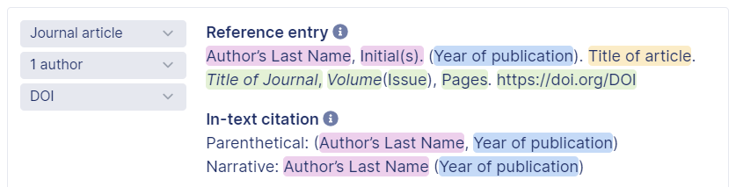

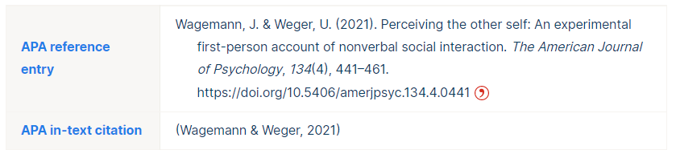
How to cite correctly?
APA 7th Edition examples
In-text Citation vs Reference entry
Image source: https://www.scribbr.com/category/apa-style/
Tip:
Try out different citation entries on Scribbr webpage. It will provide you with different examples depending on the options you choose.
Image source: https://www.scribbr.com/citing-sources/citation-styles/
7
Notes:
In dieser Folie sollen die Unterschiede zwischen In-Text-Zitation und Referenz erklärt werden. Bitte beachte, dass die hier verwendeten Beispiele auf dem Zitierstil der APA 7th Edition beruhen.
Tipp: Du kannst das Scribbr-Tool verwenden, um zu erklären, wie die verschiedenen Komponenten der In-Text-Zitation oder des Verweises funktionieren und zugeordnet werden sollten.
Quellen und Links
https://www.scribbr.de/category/apa-standard/
https://www.scribbr.com/category/apa-style/

Slide 8
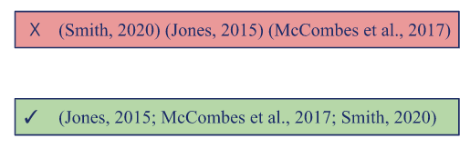
How to cite correctly?
APA 7th Edition examples
Parenthetical citation vs Narrative citation
Combining citations
Parenthetical citation
It is important to cite correctly (Last name, year, page).
Narrative citation
Last name (year, page) states that it is important to cite correctly.
Image source: https://www.scribbr.com/category/apa-style/
8
Notes:
Auf dieser Folie haben wir die Unterscheidung zwischen parenthetischen Zitaten und narrativen Zitaten dargestellt.
Die korrekte Anordnung der Elemente, aus denen das Zitat besteht, ist auf der Folie angegeben.
Es ist wichtig zu beachten, dass es sich hierbei um Beispiele für Zitate im Text handelt.
Ein weiterer wichtiger Punkt ist die Kombination von Zitaten.
Manchmal verwendet man ein Argument, das zwei oder mehr Autoren als Referenzen verwendet. Wie kombiniert man diese Verweise? Die korrekte Kombination (APA 7th edition style) ist auf der Folie angegeben.
Quellen und Links
https://www.scribbr.de/category/apa-standard/

Slide 9
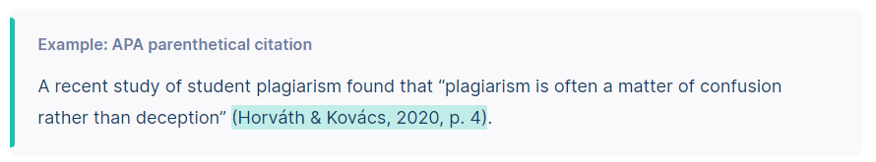
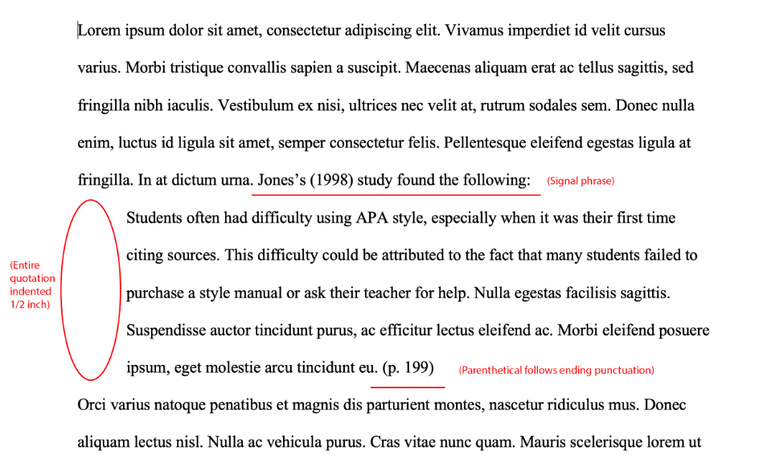
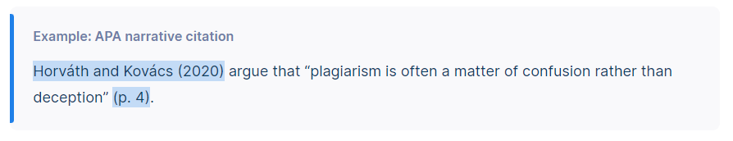
How to cite correctly?
APA 7th Edition examples
Direct quote
APA block quote
In case the quote contains 40 words or more.
Image source: https://www.scribbr.com/apa-style/direct-quotes/
Image source: https://owl.purdue.edu/owl/research_and_citation/apa_style/apa_formatting_and_style_guide/in_text_citations_the_basics.html
9
Notes:
Hier haben wir ein Beispiel dafür, wie man Zitate zitiert, die länger als 40 Wörter sind. In diesem Fall verlangt der APA-Stil (7. Edition), dass das Zitat in Blockform und mit unterschiedlichem Abstand (wie auf der Folie angegeben) gesetzt wird.
Quellen und Links
https://owl.purdue.edu/owl/research_and_citation/apa_style/apa_formatting_and_style_guide/in_text_citations_the_basics.html

Slide 10
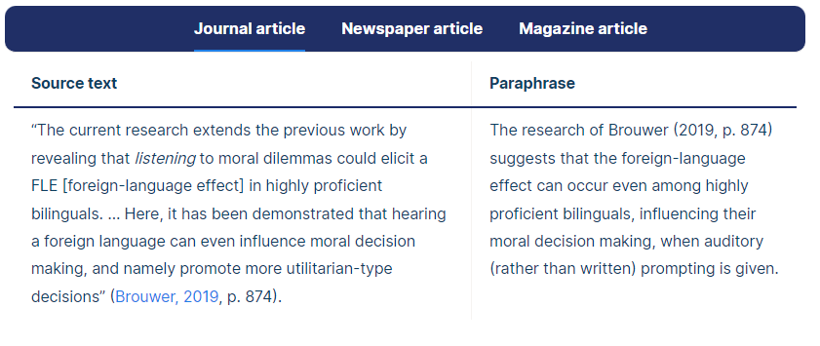
Paraphrasing
Quoting vs Paraphrasing
Copying passage of someone else’s work and crediting the source.
Must have: quotation marks; original author correctly cited; the text is identical to the original.
When to quote?
    To give precise information;
    To criticise/ analyse specific claim.
Formulating someone else’s ideas in your own words.
Must have: original source; do not use the same wording.
When to paraphrase?
  To show understanding of the text;
  To improve readability of your text.
You can check more examples on Scribbr.
Image source: https://www.scribbr.com/working-with-sources/how-to-paraphrase/
10
Notes:
Ein weiterer wichtiger Punkt im Zusammenhang mit Zitaten ist die Unterscheidung zwischen Zitat und Paraphrase.
Auf dieser Folie wird erklärt, was ein Zitat und eine Paraphrase ist, was beide enthalten sollten und wann sie zu verwenden sind. Außerdem gibt es ein Beispiel.

Slide 11
Activity – writing center material “Wer spricht”
Notes:
Hier wird als Aktivität vorgeschlagen, dass die Tutor*innen mit dem Material "Wer Spricht" aus dem Schreibzentrum arbeiten (du findest dieses Material im Moodle Kurs).
Mit dieser Übung können Konzepte wie direktes Zitat und Paraphrase geübt werden.

Slide 12
Conclusion and Next Session
6.
Notes:
Hier kannst du die Sitzung abschließen oder, wenn du möchtest, die wichtigsten Punkte zusammenfassen.
Wenn dies die letzte Präsentation in der Sitzung ist, kann diese Folie als Vorschau auf das nächste Sitzungsthema verwendet werden.

Slide 13


Any Questions?
Notes:
Dies ist der Moment, in dem du sie fragen kannst, ob sie letzte Fragen zum Thema der Präsentation haben.

Slide 14
Quellen
Caulfield, J. (2022). Citation Styles Guide | Examples for All Major Styles. Scribbr. Retrieved July 31, 2022, from https://www.scribbr.com/citing-sources/citation-styles/
Flandorfer, P. (2022). Arten von plagiat. Scribbr. Retrieved August 19, 2024, from https://www.scribbr.de/plagiat/arten/
Lab, P. W. (n.d.). In-Text Citations: The Basics //. Purdue Writing Lab. Retrieved July 31, 2022, from https://owl.purdue.edu/owl/research_and_citation/apa_style/apa_formatting_and_style_guide/in_text_citations_the_basics.html
Pfeiffer, F. (2022). Paraphrasieren + Regeln und Formulierungshilfen. Scribbr. Retrieved September 4, 2022, from https://www.scribbr.de/richtig-zitieren/paraphrasieren/
Scribbr. (2022). APA-Richtlinien Archieven. Retrieved September 4, 2022, from https://www.scribbr.de/category/apa-standard/
Scribbr. (o. D.). Anleitung & Vorlesungsfolien | APA-Richtlinien. Retrieved August 19, 2024, from https://www.scribbr.de/category/apa-standard/
University of Oxford. (2022). University of Oxford. Retrieved July 31, 2022, from https://www.ox.ac.uk/students/academic/guidance/skills/plagiarism

